Slide 1
ESTUFA EFEITO
Gabriel Arcanjo Campelo Fadoul
Mhayos Raycell Monteiro Correia
Miller Raycell Monteiro Correia

Slide 2
Sobre o Produto
Cultivação Indoor;
Implementação específica para Orquídeas;

Slide 3

Sobre Orquídeas
Temperatura do ambiente;
Umidade relativa do ar;
Umidade do Solo.

Slide 4

Software
IDE Arduino
Rotinas Adaptadas
Máquina de Estados
Sem utilização de TAD

Slide 5
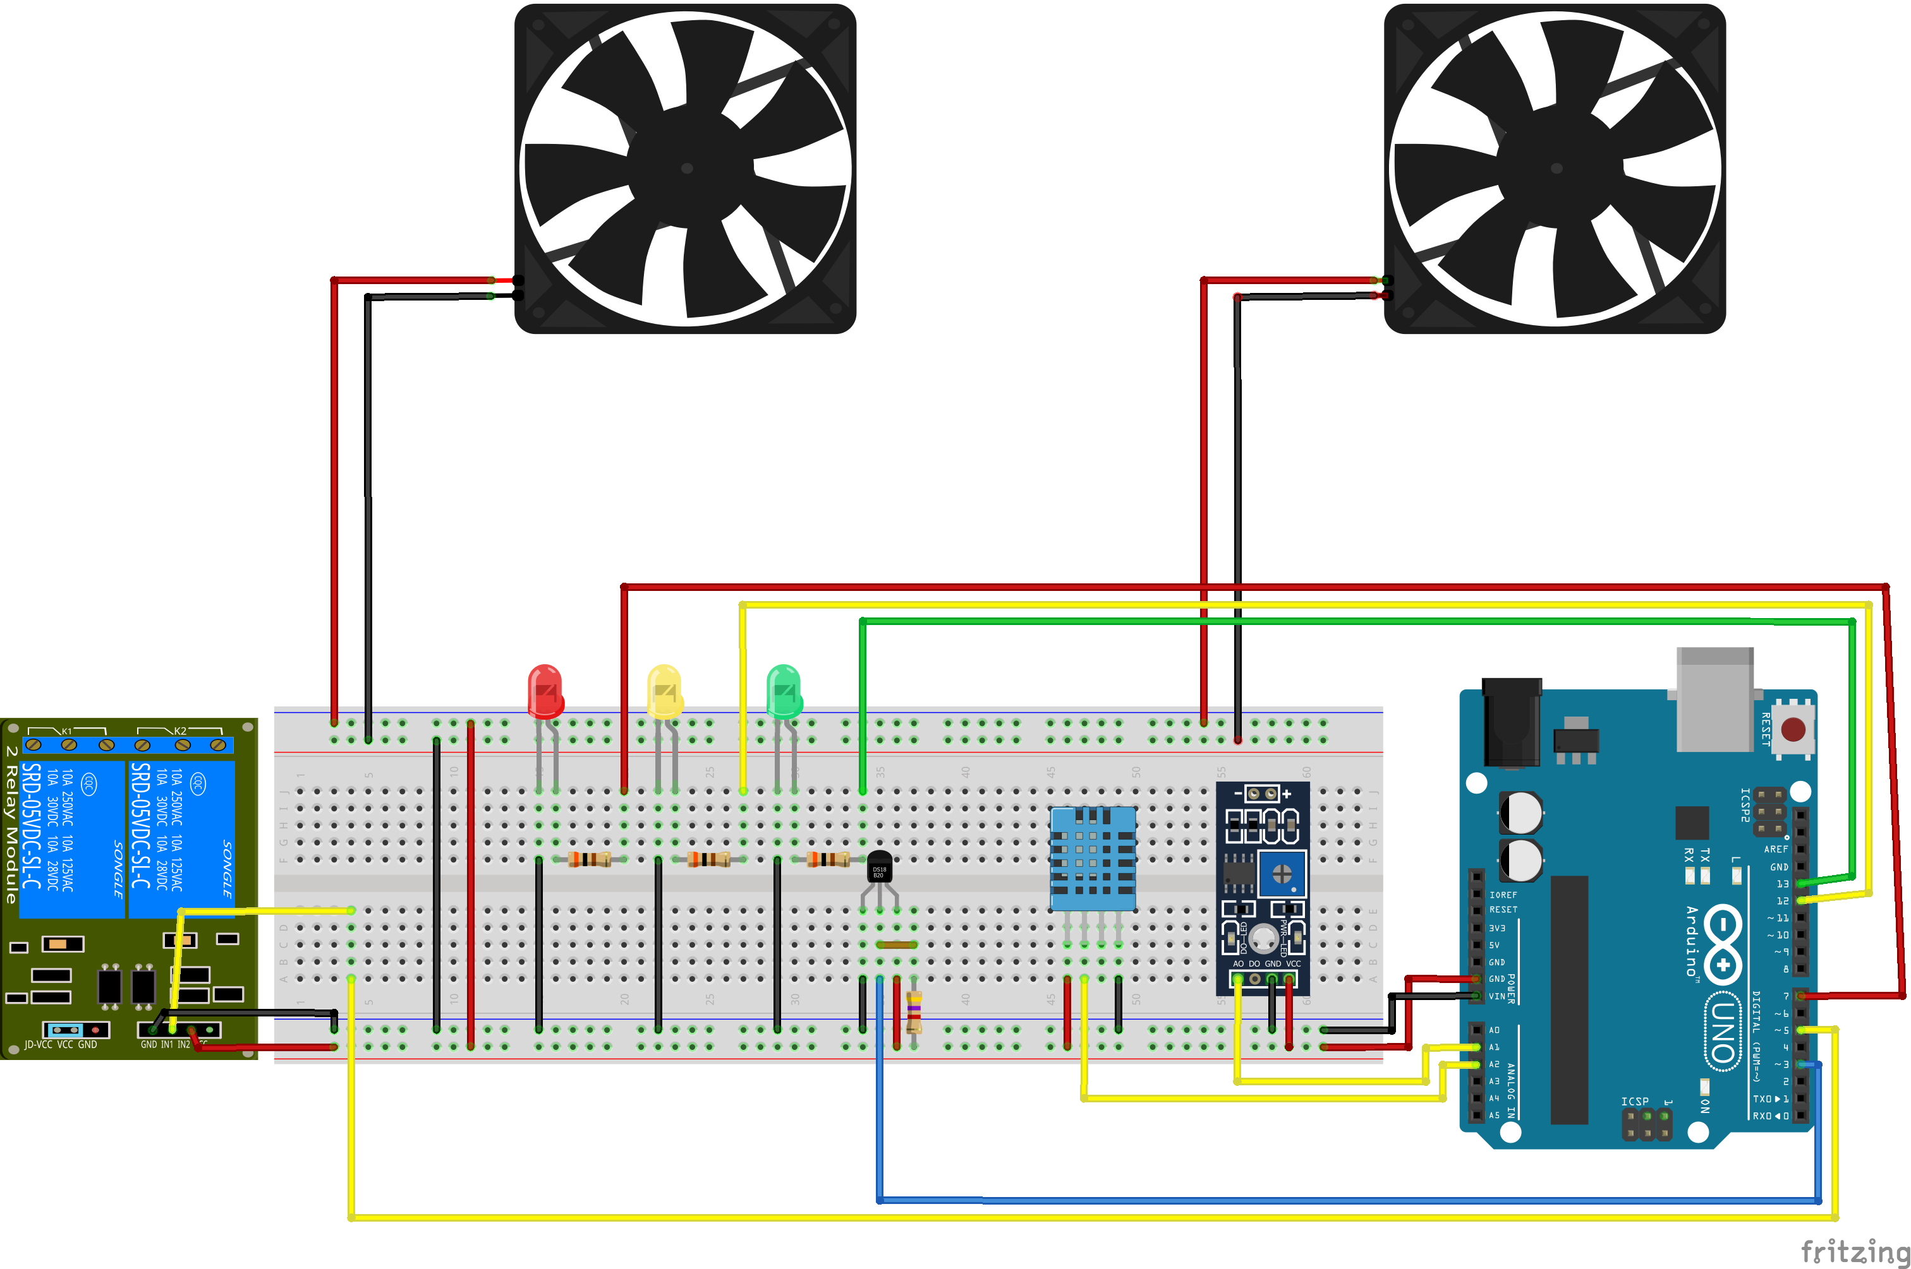
Hardware
Arduino Uno;
Módulo Relé;
Sensores:
  DHT11;
  LM393;
  DS18B20;
Atuadores:
  Coolers;
  Led’s;

Slide 6
Trabalhos Futuros
Irrigação automática
Uma implementação configurável
Configurações específicas para estágios de crescimento

Slide 7
OBRIGADO PELA ATENÇÃO

